Slide 1
Deutsch 2

Slide 2
休講のお知らせ！（振替は料理教室）
8月30日
9月6日
9月13日
9月20日
帰国する予定！
。。。お土産は選び放題かもしれません(^▽^)/

Slide 3
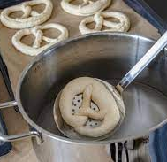
Bretzelはパンじゃないの？
Bretzelはパン（Brot）ではなく、Laugenである！
Lauge（アルカリ性の水）
アルカリ性でゆでてから焼く

Slide 4
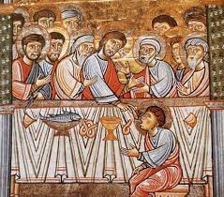
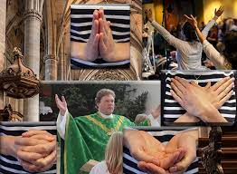
Bretzelの形

Slide 5
ここまで何か質問ありませんか。
では、授業を始めましょう！

Slide 6
形容詞体操
Groß 大きい lang 長い
Klein 小さい kurz 短い
Dick 太い schwierig 難しい
Dünn 細い einfach 簡単
Teuer 高い(値段) lecker 美味しい
Billig 安い schön 美しい
Grün 緑 hässlich 美しくない
Rot 赤い spannend 面白い
Blau 青い langweilig つまらない
Gelb 黄色 leer 空きの

Slide 7
Richtungen（方向）
Oben 上
Unten 下
Rechts 右
Links 左
Vorne 前
Hinten 後ろ
Herum 周り
Umher 周り
Geradeaus 真っすぐ、前

Slide 8
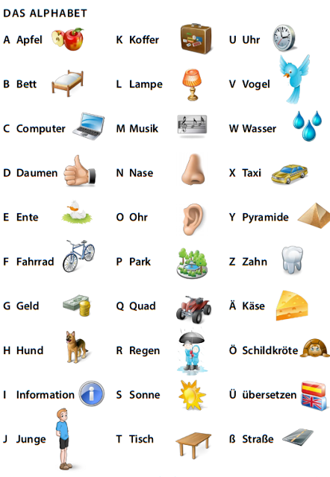

Slide 9
ドイツ語の様々な読み方
Sは音節により発音が異なる
Susanne Su san ne
Franziska Fran zis ka
Strasse(Straße) Stras se (ß)

Slide 10
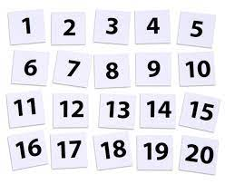

Slide 11
課題を確認しましょう！

Slide 12
Hausaufgaben 宿題 p15
Guten Tag! Ich heiße Franziska Oleksik. Ich komme aus Bielefeld, aus Deutschland. Jetzt wohne ich in Fukuoka. Ich bin Studentin und studiere Umweltwissenschaften. Ich spiele gerne Geige.
Umweltwissenschaften 環境科学
Geige バイオリン
Gerne spielen 喜んで遊ぶ（楽器をする）
Ich spiele gerne…

Slide 13
ユニット１ Ich komme aus Japan. P.16～

Slide 15
やってみよう！
Ich (spielen) Klavier.
Sie (lernen) Deutsch.
Du (singen) eine Oper.
Wir (essen) Spaghetti.
Ihr (lesen) die Zeitung.

Slide 16
回答は。。。
Ich spiele Klavier.
Sie lernen Deutsch.
Du singst eine Oper.
Wir essen Spaghetti.
Ihr lest die Zeitung.

Slide 17
宿題
ワークシート

Slide 18
次回すること
ユーニット２

Slide 19
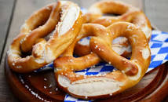
Fragen?

